Slide 1

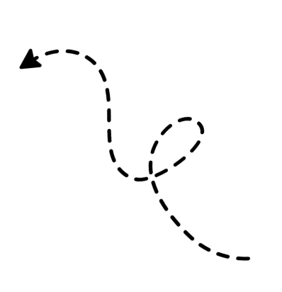
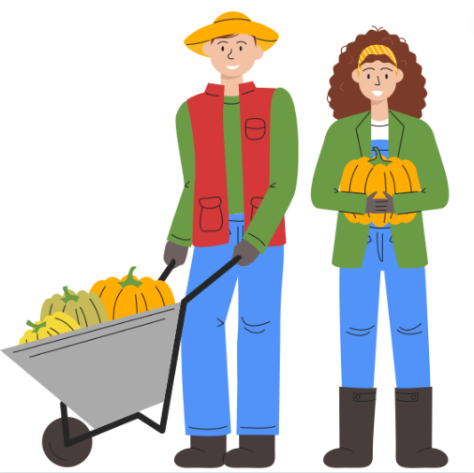
Comment se rendre à l’assiette?
Activité de réseautage
Organisé par
MRCAO
16 mars 2023
Salle du conseil

Slide 2

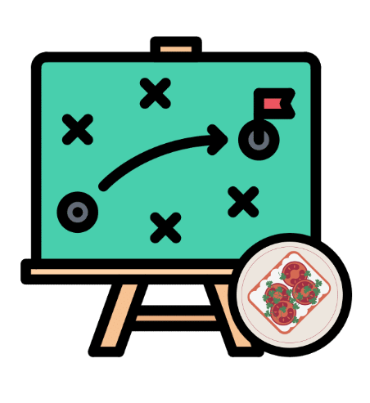
13h30 Mot ouverture (Éric Fournier)
13h45 Tour de table et introduction (Marie-Pier Lebel)
14h00 Comment se rendre à l’assiette? (Martin Matte)
14h30 Pause
14h45 Portrait sommaire des pôles logistiques agroalimentaire en économie sociale. (Marie Lacasse)
15h15 Mise en commun des idées et comment adapter ces solutions à notre territoire (Martin Matte)
15h45 Fin

Slide 3

Introduction et tour de table

Slide 4

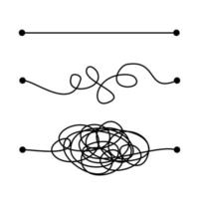

Comment se rendre à l’assiette?
La logistique

Slide 5
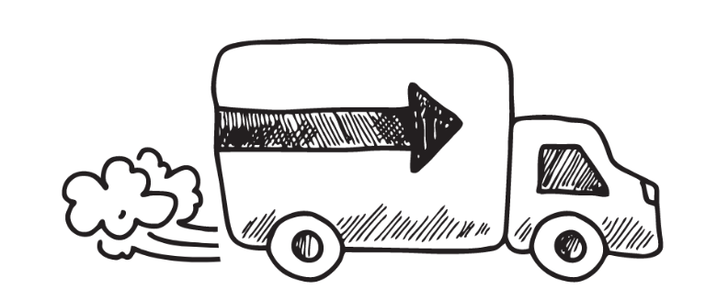
Qu’est-ce que la logistique?
La logistique est la fonction de gestion des flux physiques et informationnels mise en place par une organisation donnée, en particulier pour les étapes d'approvisionnement en matière première, de stockage, de transformation, de conditionnement et de distribution des produits finis.
Elle vise à améliorer la chaîne de distribution d’un produit en raisonnant les temps de transport, en réduisant les coûts de déplacement et de stockage et en optimisant l’organisation du travail.

Slide 6

La logistique c’est…
L’art et la manière de mettre à disposition un produit donné:
  au bon moment,
  au bon endroit,
  au moindre coût,
  avec la meilleure qualité.

Slide 7
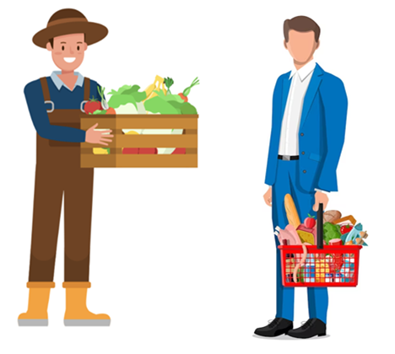
Si la logistique,
C’est le fait d’amener votre produit aux clients

Slide 8

La logistique,
C’est également d’amener l’argent du client à votre entreprise.

Slide 9

Finalementla logistique,
C’est la gestion des flux
  Flux physiques
    Approvisionnement, maintenance, gestion des stocks, transport
  Flux d’informations
    Ventes en argent et en quantité, mouvements, intervenants, acheteurs…
  Flux financiers et administratifs
    Commandes, calendrier de livraison, paiements, rapport de gestion

Slide 10

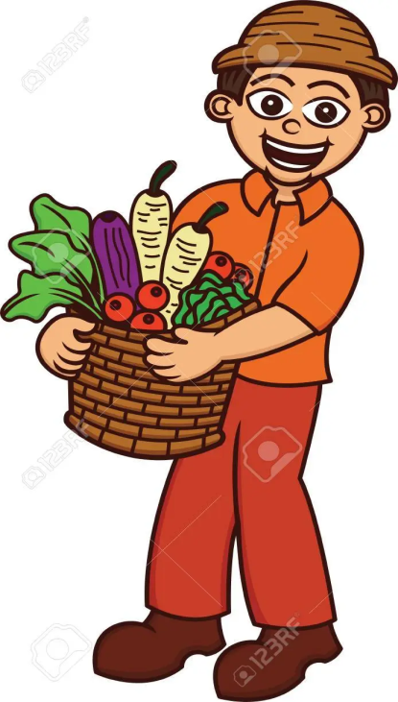
Pourquoi parler de logistique en circuit court?
Renforcement du lien producteur-consommateur
Remplis de vertu
  Maintien des exploitations agricoles
  Contribution au développement local
  Valorisation du métier d’agriculteur
  MAIS…

Slide 11


Mais….
Il est plus facile et moins chers de commander un colis à l’autre bout de la planète, que des légumes à 10 km d’un producteur.

Slide 12
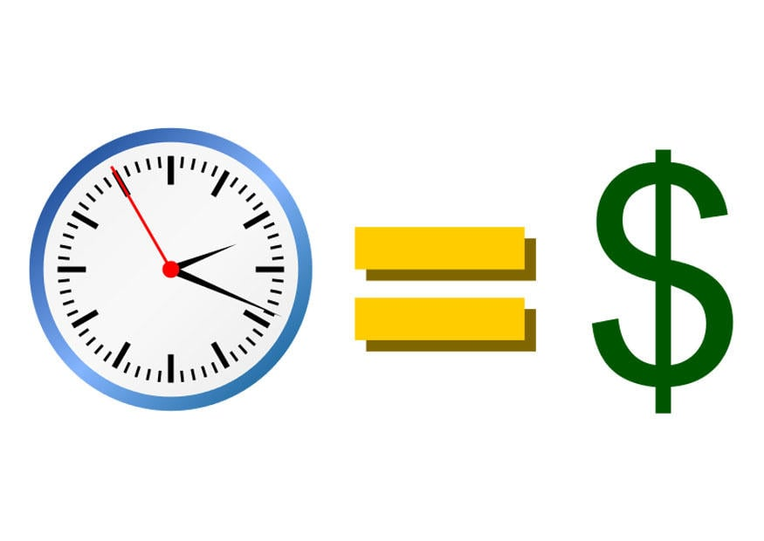
Mais….
Pour un producteur engagé dans une démarche de vente directe,
La logistique représente environ:
  8h de livraison/semaine
  23% du chiffre d’affaires
    Chambre d’Agriculture Normandie

Slide 13




Les agriculteurs ont souvent une méconnaissance de leurs coûts logistiques.

Slide 14


Mais…
Si pour le producteur la logistique est un coût très important….
Le client accorde peu de valeur à cette même logistique.

Slide 15
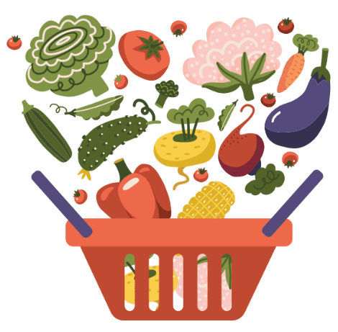

La valeur perçue d’un bien
Correspond à la valeur d’un bien ou d’un service dans l’esprit du consommateur en considération de ses caractéristiques et des bénéfices qu’il souhaite en retirer.

Slide 16
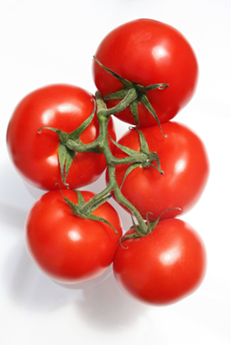

Valeur perçue d'un produit
Tomate exportation
Tomate locale
Qualité $
Juteuse $
Fraîcheur $
Familiale $
Écologique $
Histoire $
Prix $$$$$$
Conservation $
Qualité $
Prix $$
Transport, entreposage, facturation….
0 $

Slide 17

Les circuits courts connaissent un développement impressionnant, mais;
  Manque d’efficacité au niveau logistique dû à la complexification de l’organisation du travail.
    Produire,
    Préparer,
    Emballer,
    Stocker,
    Transformer,
    Transporter,
    Vendre,
    Prendre les commandes
    Facturer,
    Publiciser, etc….

Slide 18

Pourquoi parler de logistique en circuit court?
Plusieurs freins côté consommateurs
  Disponibilités
    (heures d’ouvertures marché publics)
  Accessibilités
    (distances à parcourir)
Plusieurs freins côté commerçants, restaurateurs
  Difficulté connaître offre locale
  Difficulté connaître état des stocks en temps réel
  Risque de rupture de stock
  Multiplication des factures
  Multiplication des bon de commandes

Slide 19

Moyens de lever ces freins
Collaboration logistique horizontale
  Partage de moyens logistiques entre acteurs d’un même niveau de la chaîne de distribution.
Collaboration logistique verticale
  Mise en commun d’informations pour faire remonter la demande vers l’amont

Slide 20
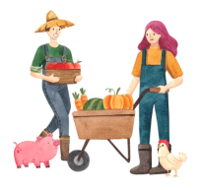

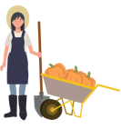

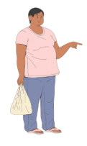
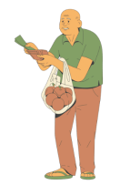


Producteurs
Mise en commun d’informations
Mise en commun d’infrastructures, de moyens de transports
COLLABORATION LOGISTIQUE VERTICALE
COLLABORATION LOGISTIQUE HORIZONTALE
Gestion de l’approvisionnement et de la distribution
Planification des commandes
Consommateurs
Organisation collective de la logistique dans les circuits courts alimentaires, FNCUMA 2013

Slide 21
Des exemples

Slide 22


Fraîcheur Québec https://www.fraicheurquebec.com/
Le site de reference pour trouver les producteurs de fruits et legumes du Québec.
Conçu pour les chefs, les restaurateurs, les professionnels et les distributeurs des services alimentaires.

Slide 23

100 km Foods https://market.100kmfoods.com/
100km Foods
  Distributeur alimentaire local à Toronto
  Relie les restaurants et les consommateurs.
  Plus de 1000 produits alimentaires locaux disponibles toute l'année
  Une vaste sélection de produits,
    de viande,
    de fruits de mer durables,
    de produits laitiers,
    produits secs.

Slide 24

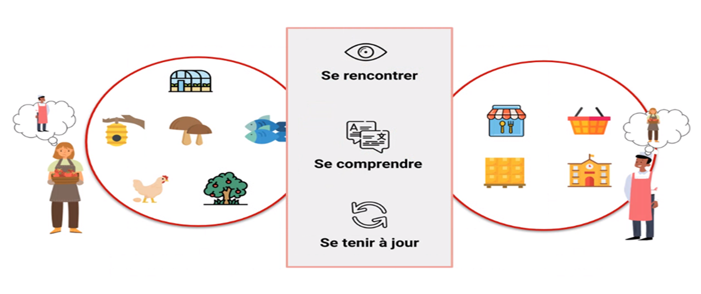
Arrivage https://www.arrivage.com/
La plateforme Arrivage est une solution numérique de gestion des ventes b2b pour agriculteurs et artisans.
Développée sur mesure, la plateforme permet aux producteurs et à leurs clients d'échanger plus facilement
Outil de commande simple et intelligent.
La plateforme favorise les échanges et les informations en temps réel pour accroître la présence des produits bioalimentaires d’ici sur les marchés.

Slide 25
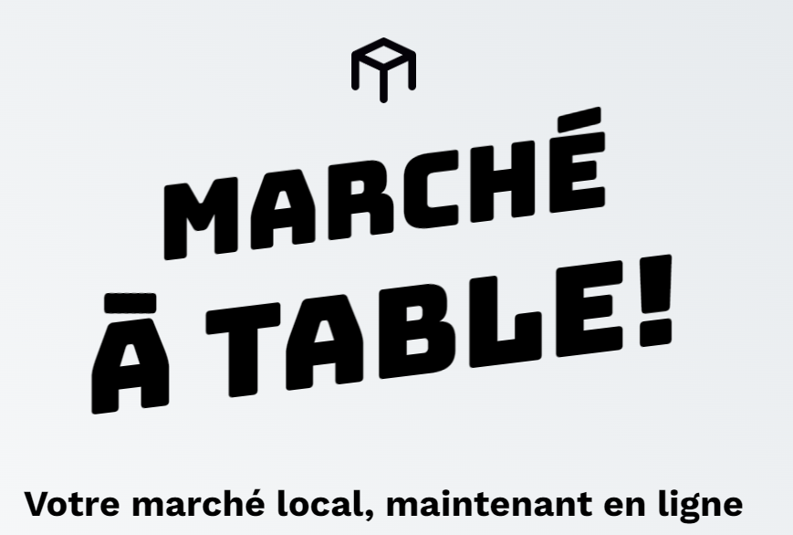
Marché à table https://www.marcheatable.com
FORMULE – Paniers
FORMULE - Restos & épiceries
FORMULE - Grand public

Slide 26

Coopérative Val-Horizon https://coopval-horizon.com/
La Coopérative Val-Horizon, c’est tout d’abord une épicerie-boutique où l’on y retrouve une grande variété de produits: des fruits et légumes, de la viande, des fromages et des produits transformés.
Espace bistro
Cuisine laboratoire de transformation alimentaire.

Slide 27


Marché de proximité de Québec https://marchequebec.org/
Le Marché propose un accès à des aliments produits localement via une plateforme de commande Web et des points de chute hebdomadaires.
Ouvert à l’année, il offre, au gré des changements saisonniers, une grande diversité de produits frais, de qualité, cultivés écologiquement et localement, et ce, à juste prix pour tous.

Slide 28
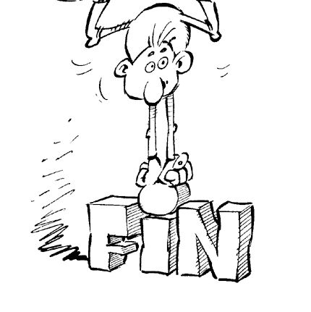
Qu’est-ce que la logistique?

